Slide 1
展示会を成功させるための
究極！展示会動画活用マニュアル

Slide 2
本書では、動画の窓口が3000以上の企業ブースを研究してきた結果、企業様の展示会出展をより効果的な場にしていただくために様々な知見を共有いたします。本書を読む皆様のお力になれれば幸いです。

Slide 3
最初に押さえておくべきこと
展示会において、動画は全然見られていない
せっかく高い予算をかけて作った動画や、大きなモニタで流している動画は実際は全然見られていません。むしろ静止画の方がじっくりと見れるので止まって見てくれる人が多いと感じるほどです。
・動画は目立つ
・動画は認知が取れる
という盲信を脱却して、本当に効果的な動画の使い方を考えてみましょう。

Slide 4
目次
展示会の動画活用を成功させる つのテクニック
１動画の役割を明確にする
２モニター活用の３原則
３ここではこんな動画を流そう！
４注目を集めるための小技集！
５オリジナリティ溢れるブース設計を！

Slide 5
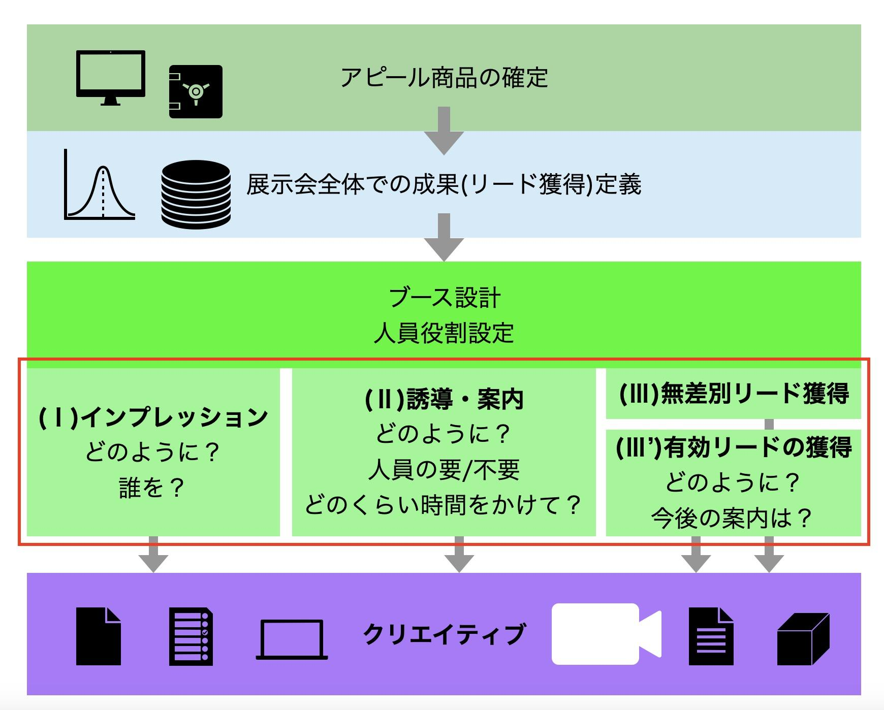
１動画の役割を明確にする
展示会では様々なツールが活用されますが、いずれも目的があり使用されていると思います。
インプレッション：
案内：
フォロー：

Slide 6
１動画の役割を明確にする
インプレッション：
・ブースの注目を獲得する オススメ度4
効果的な手法：
ブランド名やサービス名をたくさん伝える
15秒CMなど広告公開中の動画をループ
テレビ取材時の映像を放映
TikTokなどで放映している短尺かつコンテンツとして楽しめる動画を放映
・サービス特徴を伝える オススメ度5
5秒〜10秒程度の1、2点に絞ったサービス特徴をループ放映することで、複数商材がある場合にも一つ一つのサービスの特色を端的に伝えることが出来る

Slide 7
１動画の役割を明確にする
案内：
・無人案内用の詳細説明 オススメ度5
30秒〜1分程度の製品紹介動画がおすすめ。
CTAを表示しておくなど、視聴後のアクションを促せると良いでしょう
・有人案内用の詳細説明 オススメ度3
2分〜3分程度のしっかりと内容を説明出来る動画。
座って商談を勧められる場合に有効です。

Slide 8
１動画の役割を明確にする
フォロー：
・接触後にも自社を知ってもらう、調べてもらう
オススメ度5
名刺にQRコードを入れておくなどの工夫で、展示会後でも製品理解やYouTubeチャンネルフォローなどに繋がります。

Slide 9
2モニター活用のススメ
1.単体で使わない
2.USB差し込みタイプがオススメ
3.適切なサイズを選択
4.高位置がオススメ
5.音を聴かせるテクニック

Slide 10
2モニター活用のススメ
1.単体で使わない
POPをつけて動画の内容を説明する
装飾物を置いて視聴を促す
幕をかけてブランディング装飾する
背景隠しや壁として使う

Slide 11
2モニター活用のススメ
2.USB差し込みタイプがオススメ
PCからの有線接続は無駄な場所をとるため、USBを接続タイプのモニタがオススメ！
またはUSB放映可能な外部機器もオススメ

Slide 12
2モニター活用のススメ
3.適切なサイズを選択
インプレッションを高める短尺動画は大画面や多面利用を利用
説明的な動画長尺動画はコンパクトサイズでも活用可能

Slide 13
2モニター活用のススメ
4.高位置がオススメ
視聴に適した目線より高い位置に配置しましょう
5.音を聴かせるテクニック
商品名などの重要なブランド情報は聴覚でもしっかりと伝えたいですよね。
広指向スピーカーで上部から音を降らせる
円形スピーカーで足元から（上に音が伸びるので意外と良い）
内部で指向性スピーカーを

Slide 14
3.ここではこんな動画を流そう
ファサード
通行に対して数秒で興味を持ってもらいましょう。シンプルで重要な情報だけが分かる短尺動画のループ動画が推奨です。
ブランドイメージを高めたい
→現在広告出稿しているCMなど
製品を知ってもらいたい
→特徴を絞った15秒以内の動画

Slide 15
3.ここではこんな動画を流そう
ブース内
超短尺動画
製品自体やリーフレットを手に取ってもらうためための6秒程度の短い動画をおすすめします
長尺動画
製品の詳細を説明する1分程度の動画です。
動画だから分かる動きや製品の使用用途、お客様の声などを流すと良いでしょう。

Slide 16
3.ここではこんな動画を流そう
商談、セミナー
2分〜5分の完結型の動画は効果的です。
展示会では対人ならではの質疑応答やヒヤリングの時間を多く確保したいものです。
製品紹介は分かりやすく、自動で、時間ピッタリに伝えてくれる動画でて短いに行いましょう。

Slide 17
3.ここではこんな動画を流そう
フォロー
展示会後に視聴していただくための動画です。
高い興味を持っていただいていることが予想されるので、2分程度の製品紹介動画と併せて、より提案的な使い方を含んだ5分〜10分程度の講座形式の動画も有効です。
CTAとしてからならず問い合わせや商談に繋がるアクションを促しましょう。

Slide 18
４.注目を集めるための小技集！
・インタラクティブ動画
→触れる動画インタラクティブ動画で来訪者に適切なご案内を！
(サンプル動画)
・特徴一点突破の超短尺動画×4柱モニター設置
・POPを使って動画内容を説明
→誰向けの、何が知れる動画なのか、を明記することで1分以上の長尺動画でも視聴してもらうことが可能！

Slide 19
４.注目を集めるための小技集！
・裸眼3D動画
・連結モニター
・特殊モニター
注目は集めるが費用がかかるので注意
・操作画面やチャート映像

Slide 20
４.動画で注目を集めるための小技集！
・巨大モニター×芸能人広告
・縦型モニター
→SNSなどで使っている動画や、製品のアプリ画面を表示されるのに最適
・プロジェクターを使った動画放映
→投影している白壁は別用途としても利用が出来る
・透過モニターで注目度アップ！

Slide 21
４.動画で注目を集めるための小技集！
・説明ボード+イメージ動画
製品の説明は立ち止まって見られる静止ボードで表示。直上に、製品を使用した際のイメージが沸く実写映像を放映します。
・パワーポイントのスライドショー
・ゲーム形式
・計測器

Slide 22
５.オリジナリティ溢れるブース設計を！
展示会において動画は様々な使い方があり、自社のブースを成功に導くための大きな武器です。
しかしそれらは適切なリード獲得のゴールやマーケティング戦略があってこそなりたつものです。
動画の窓口では展示会を成功に導くための動画活用無料アイデア会議を実施しています！

Slide 23
無料戦略会議のCTA

